Slide 1
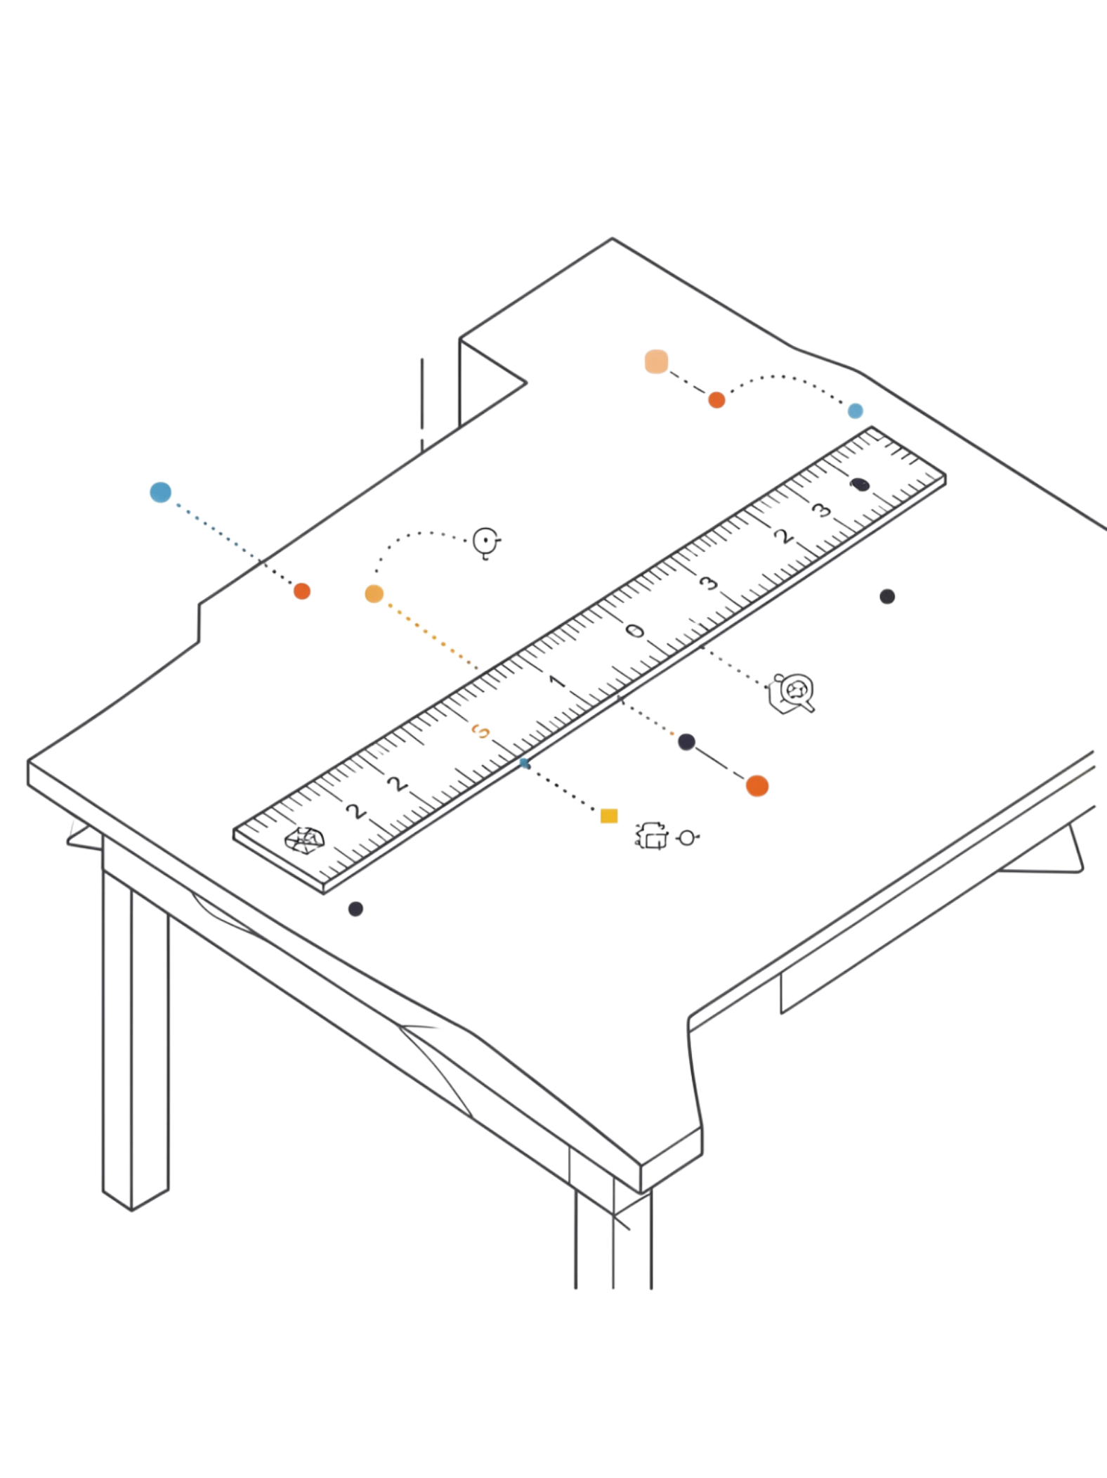
Узундукту кантип өлчөйбүз?
7-класс үчүн сабак — өлчөө куралдары, бирдиктер жана тактык

Slide 2
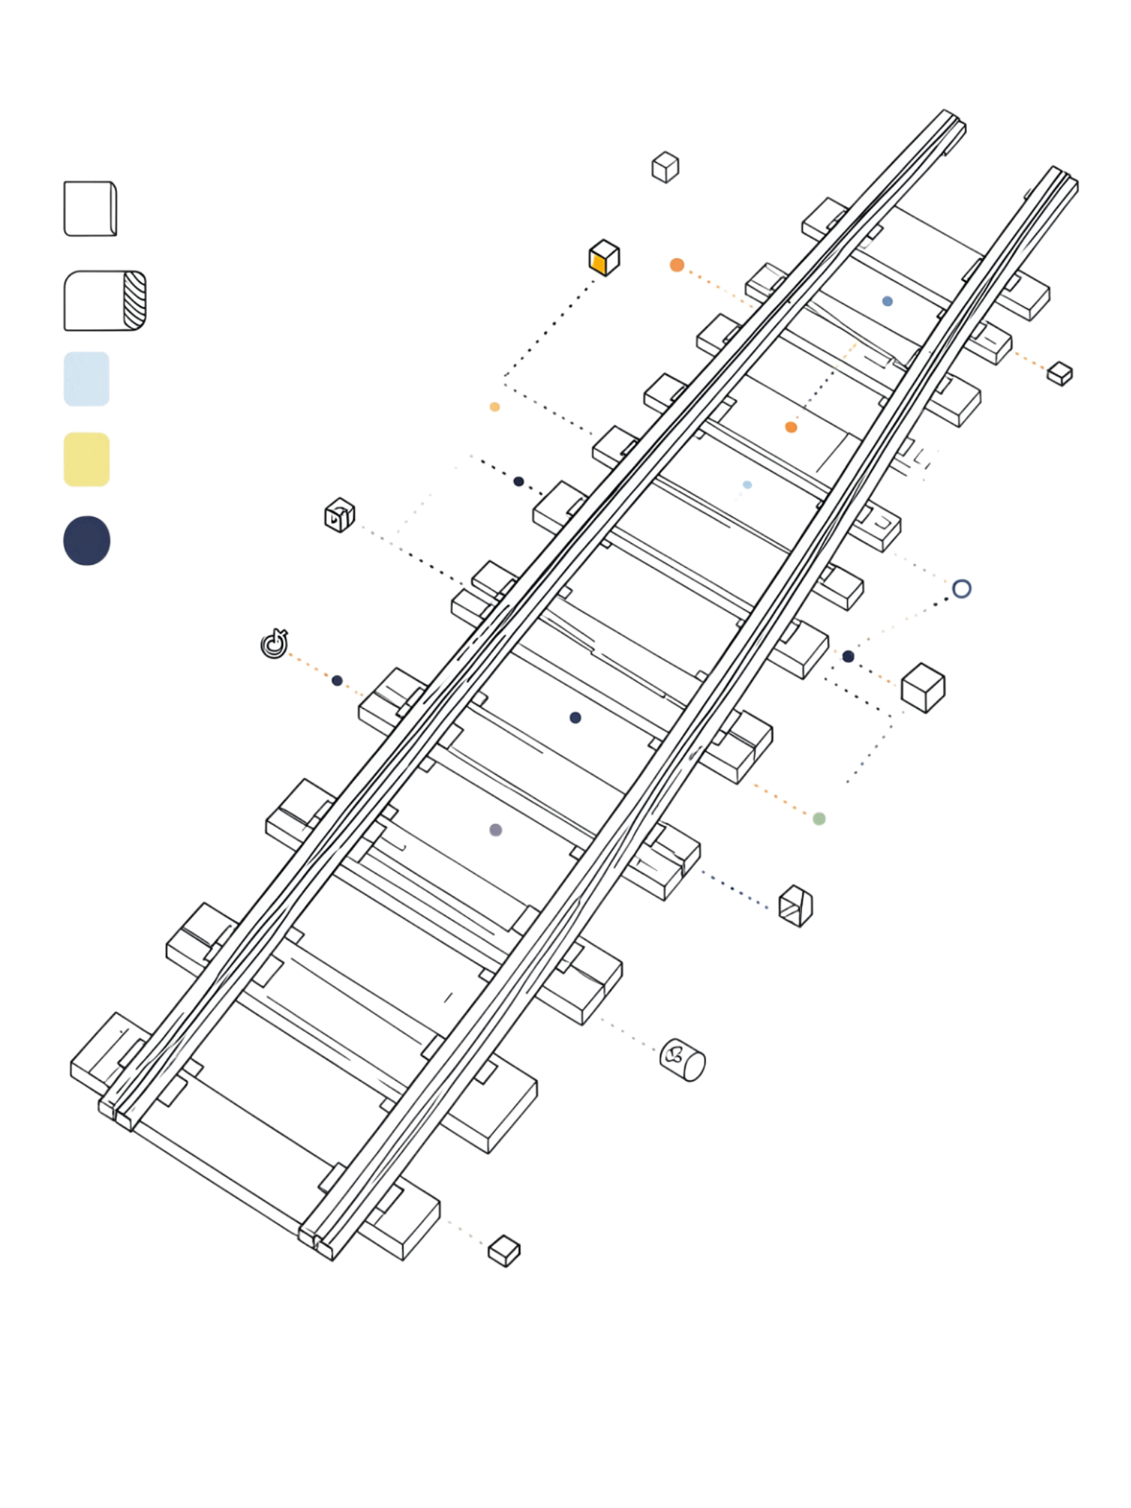
Ар дайым эле узундуктарды өлчөбөй туруп салыштырууга болобу?
👁️ Көз алдамчаак
Көз менен салыштыруу ар дайым туура болбойт — темир жол сызыктарынын сүрөтүндөгүдөй, көк сызыктар бирдей болсо да, ар башкача көрүнөт.
📏 Так өлчөө зарыл
Узундукту так билүү үчүн өлчөө куралдарын колдонуу шарт. Кабылдоого гана таянуу — катага алып келет.

Slide 3
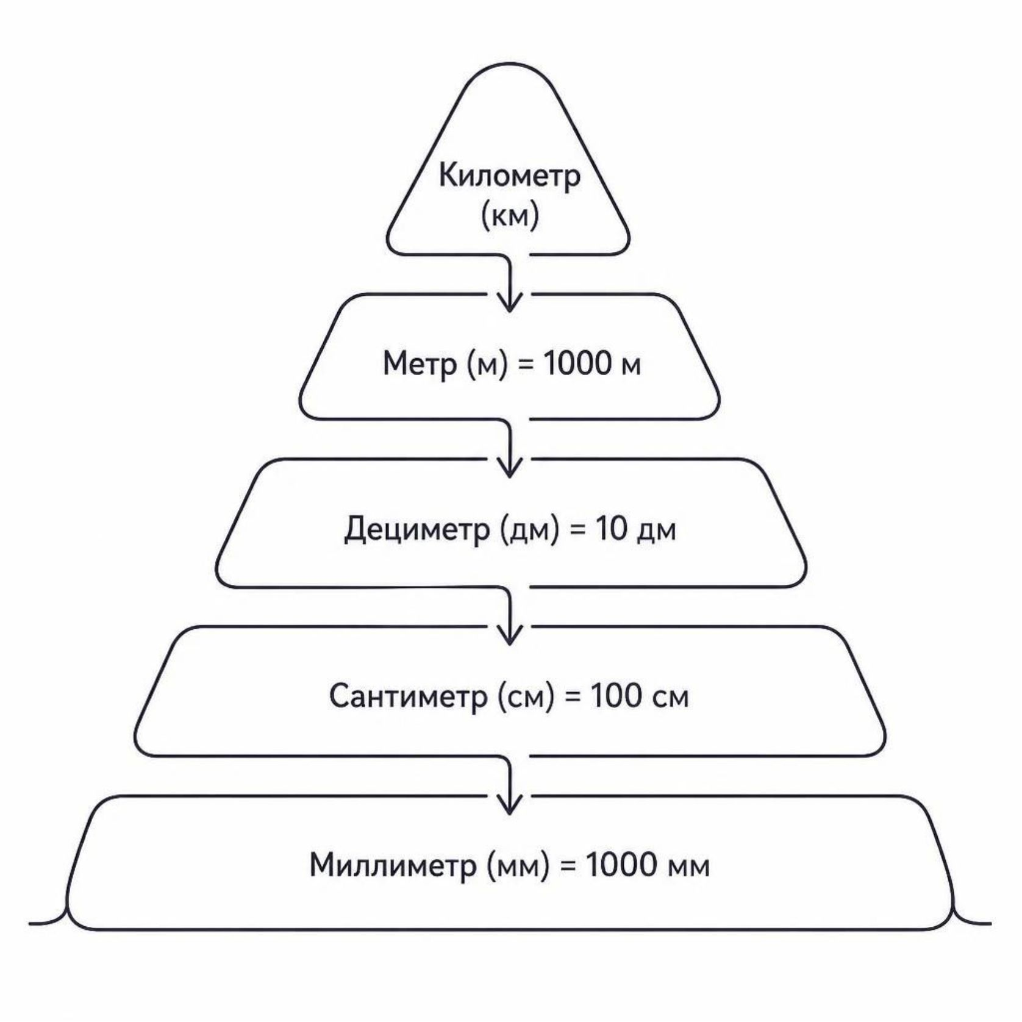
Узундуктун бирдиктери
Узундук бирдиктери
Миллиметр (мм): өтө кичине нерселерди өлчөө
Сантиметр (см): 1 см = 10 мм
Дециметр (дм): 1 дм = 10 см
Метр (м): 1 м = 10 дм = 100 см
Километр (км): 1 км = 1000 м

Slide 4
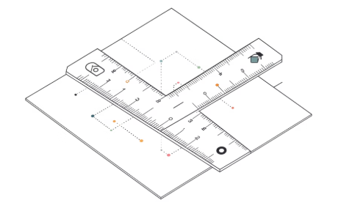
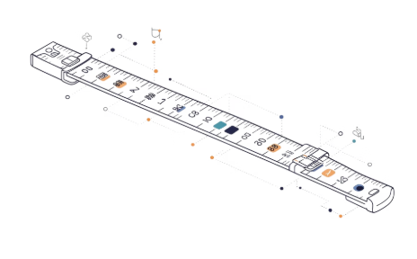
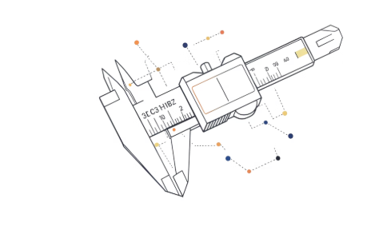
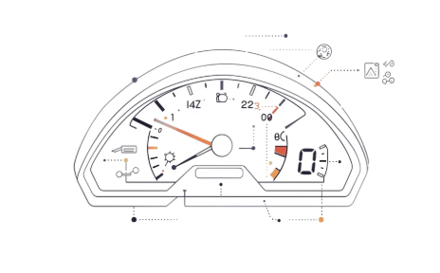
Узундукту өлчөөчү куралдар
Сызгыч
Метр
Штангенциркуль
Одометр
Кичине нерселерди өлчөө үчүн (0–30 см)
Орто узундуктарды өлчөө үчүн (1–3 м)
Өтө так өлчөөлөр үчүн
Чоң аралыктарды өлчөө үчүн

Slide 5
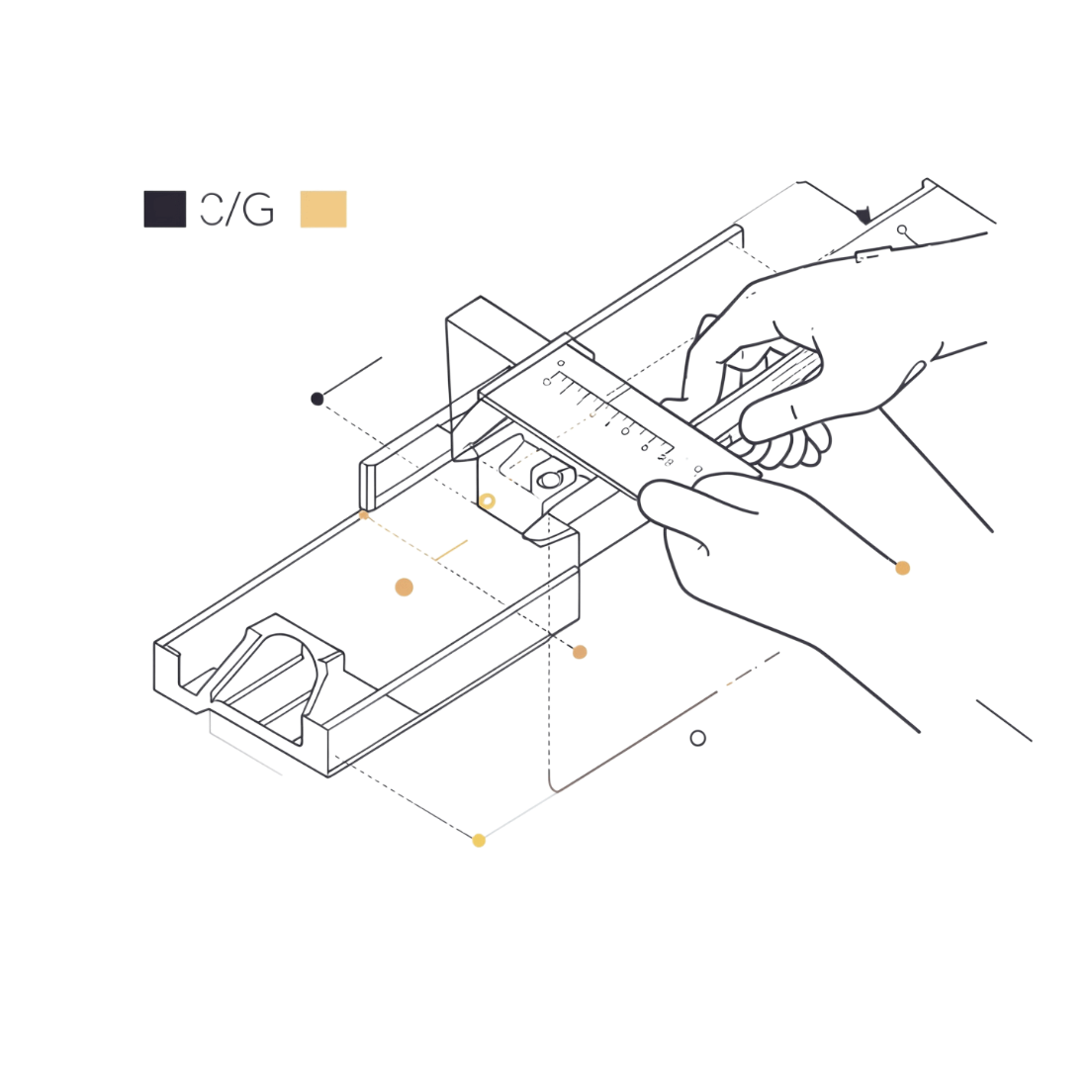

Штангенциркуль — так өлчөөнүн куралы
Өтө так өлчөөлөрдү жүргүзүүгө мүмкүндүк берет
Геодезисттер жана инженерлер колдонушат
Өлчөөнүн тактыгы 0,1 мм чейин жетет
Калыңдыкты, диаметрди жана ички өлчөөлөрдү өлчөй алат
Штангенциркуль — лабораториялык жана өндүрүштүк так өлчөөлөрдүн негизги куралы.

Slide 6

Одометр — аралыктарды өлчөө
Машинанын дөңгөлөгүнүн айлануусу аркылуу аралыкты өлчөйт
Чоң аралыктарды өлчөө үчүн колдонулат
Геодезисттер жер картасын түзүүдө колдонушат
Так өлчөөлөр үчүн эсептелген аралыктар менен салыштырылат

Slide 7
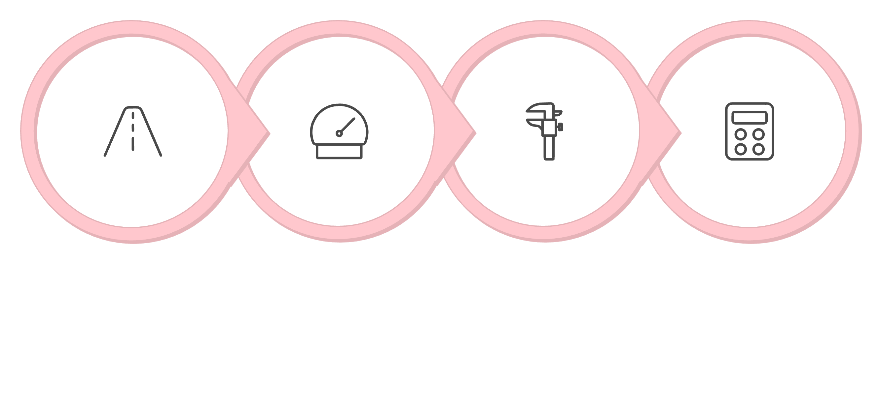
Узундуктун бирдиктеринин өз ара айлануулары
1 км = 1000 м
1 м = 100 см
1 см = 10 мм
5 м = 500 см
Бирдиктерди айландырууда: чоңдон кичинеге өтсөк — көбөйтөбүз, кичинеден чоңго өтсөк — бөлөбүз.

Slide 8
Айлануунун практикасы
1
2
3 км = ? м
250 см = ? м
3 × 1000 = 3000 м
250 ÷ 100 = 2,5 м
3
4
7 м 45 см = ? см
1500 мм = ? см
700 + 45 = 745 см
1500 ÷ 10 = 150 см

Slide 9
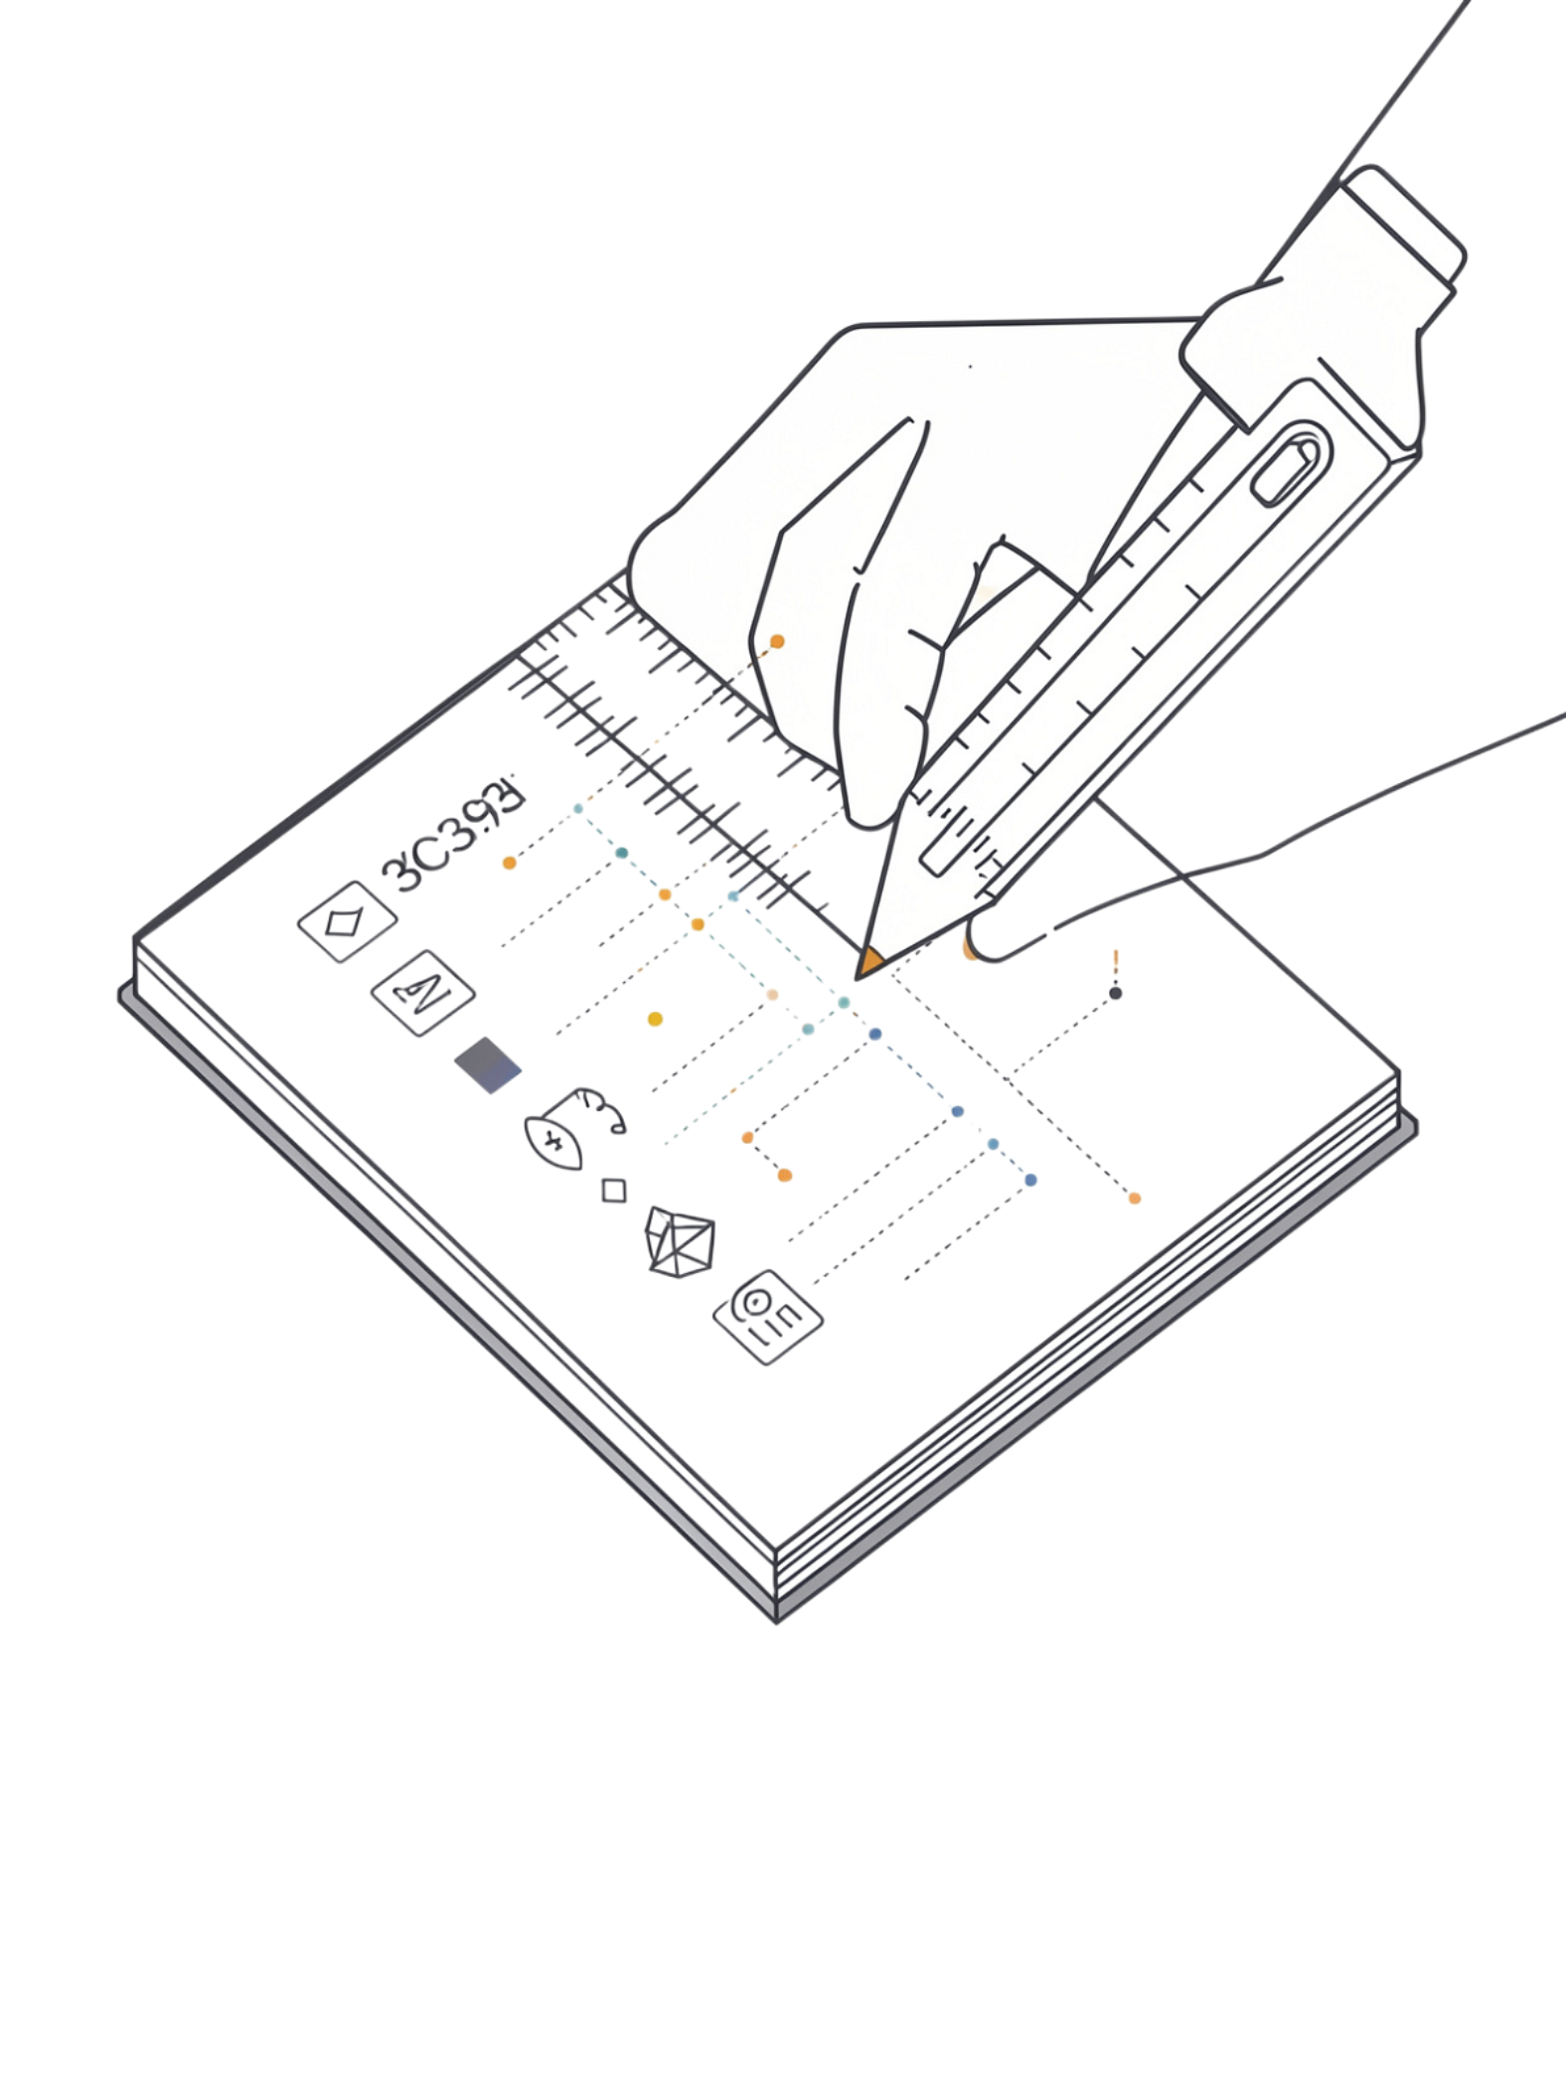
Өлчөөнүн тактыгын текшерүүнүн жолдору
1
Кайталап өлчөө
1
Куралдын туура жайгашуусун текшерүү
Бир нерсени бир нече жолу өлчөп, натыйжаларды салыштыруу
Өлчөөчү куралдын туура коюлганын текшерүү зарыл
2
Ар башка куралдар менен өлчөө
2
Натыйжаларды салыштыруу
Сызгыч жана метр менен өлчөп, натыйжаларды салыштыруу
Өлчөөлөрдүн айырмасы 1–2 мм дан ашпашы керек

Slide 10
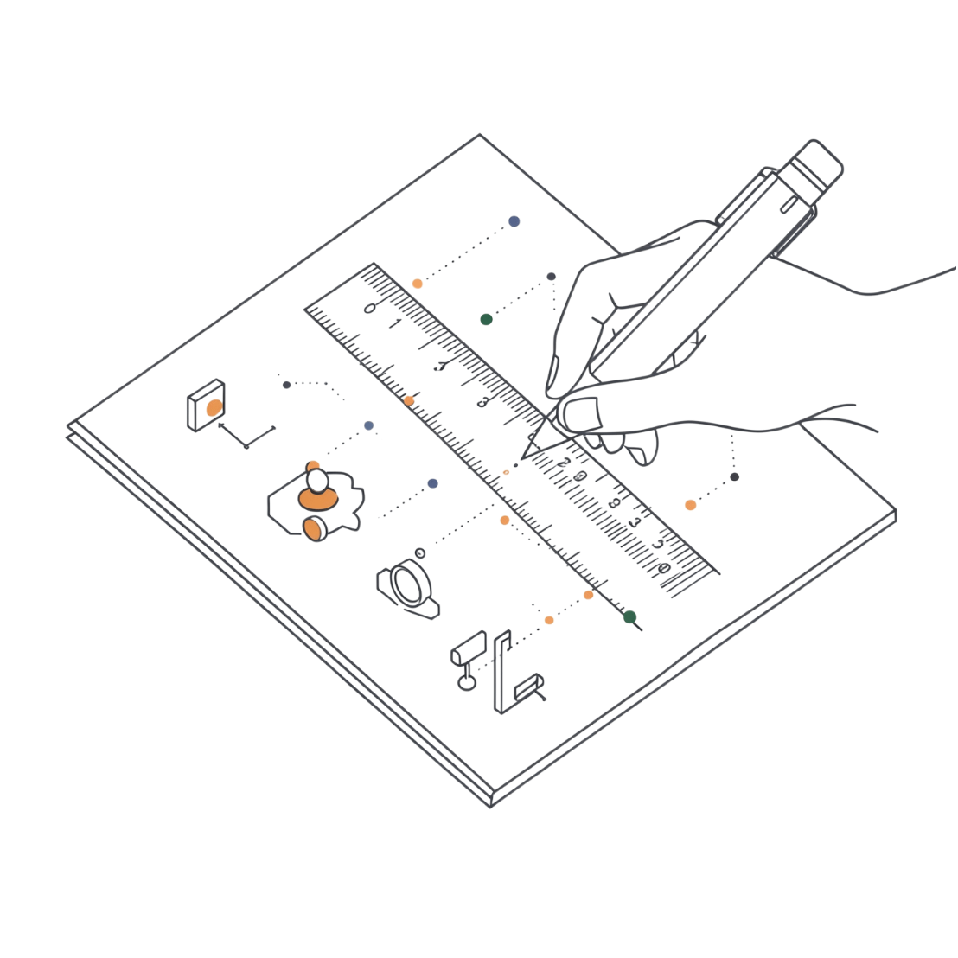
Өлчөөлөрдүн каталарын азайтуу
Туура өлчөө үчүн эрежелер
Куралды туура жайгаштыруу
Өлчөөчү куралды өлчөнүүчү нерсеге параллель коюу
Нулдик чекиттен баштоо
Өлчөөнү дайыма нулдан баштоо — так натыйжанын кепили
Перпендикуляр карап өлчөө
Көзүңдү куралга перпендикуляр жайгаштыруу
Бир нече жолу кайталап, орточо алуу
Бир нече өлчөөнүн орточо маанисин алуу — катаны азайтат

